Slide 1
Le paragraphe argumenté

Slide 2
Quelle forme ?
Idée → Désigne l’objet de ce que l’on veut avancer, il s’agit de la chose qu’il faudra prouver
Argument → Explique l’idée précédemment citée et développe pourquoi cette idée est juste (Attention un exemple n’est pas un argument)
Exemple → Vient démontrer/appuyer par un cas concret (événement historique, étude chiffrée, parallèle avec un autre phénomène, exemple contraire absurde, etc.) les arguments que vous avez avancés précédemment

Slide 3
Précisions concernant les arguments
Un argument doit :
  Expliquer votre idée
  Donner une raison de croire que votre idée est juste
  Être COHÉRENT avec votre idée

Slide 4
Précisions concernant les exemples
Un exemple a pour but de rendre irréfutable votre argument
  « Les hommes mentent mais pas les chiffres »
  Attention à l’honnêteté de vos exemples (ne faites pas dire à des chiffres ou à des événements ce que vous voulez ou faites-le dans la limite du raisonnable)
  Un mauvais exemple peut ruiner votre argumentaire

Slide 5
Comment procède-t-on ?
1. Lire le sujet → Comprendre la consigne
  Surligne les termes importants qu’il faudra traiter
2. Faire un brouillon → Organiser ses idées
  Rédige l’ensemble de ses idées puis on les classe dans le plan
  Trouver les arguments ainsi que les exemples qui iront avec
  On peut rédiger l’intro ainsi que la conclusion
3. On rédige au propre
  On soigne son Français (On évite les répétitions, on utilise des mots de liaisons pour les idées, arguments, exemples → C’est ce qui donne le rythme au texte)
4. On rédige au propre
5. On se RELIT !
  Éviter les fautes d’orthographes et de grammaire
  Éviter les non-sens et les erreurs d’inattentions

Slide 6
Quelques conventions de langages
On n’utilise pas « Nous » (Le correcteur ne vous accompagne pas dans votre travail il n’y a pas de « nous ») , et « Je » (Votre travail est impersonnel, ce n’est pas un livre que vous écrivez mais une rédaction neutre qui traite d’un sujet auquel il faut essayer de répondre objectivement ! En d’autres termes il n’y a pas de place pour votre avis)
On évite le futur
  « Nous verrons dans une première partie que …» C’EST NON !!!
  « Dans un premier temps, il semblerait que… » C’est bien mieux
  « On utilisera la problématique suivante … » C’EST NON !!!
  « C’est dans ce contexte que l’on peut se demander en quoi … » C’est beaucoup mieux

Slide 7
Travail « neutre »
On ne donne pas son avis ! Mots à bannir :
    Malheureusement / Heureusement
    C’est dommage que …

Slide 8
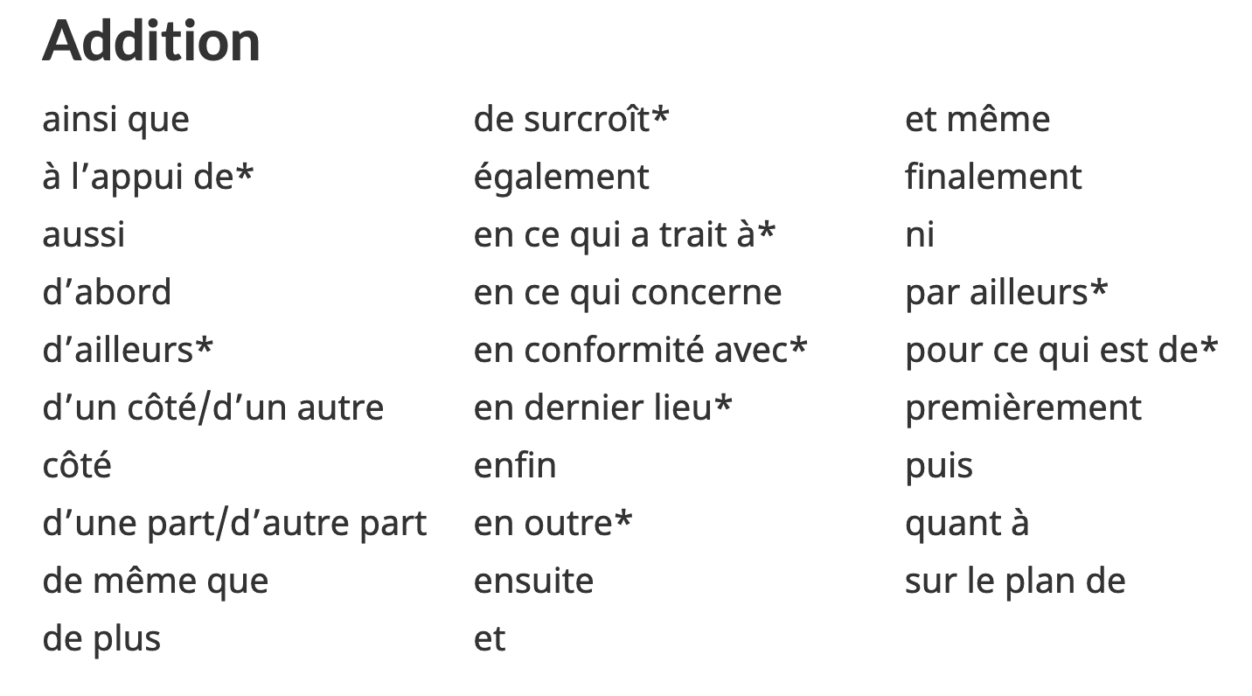
Les mots de liaisons

Slide 9
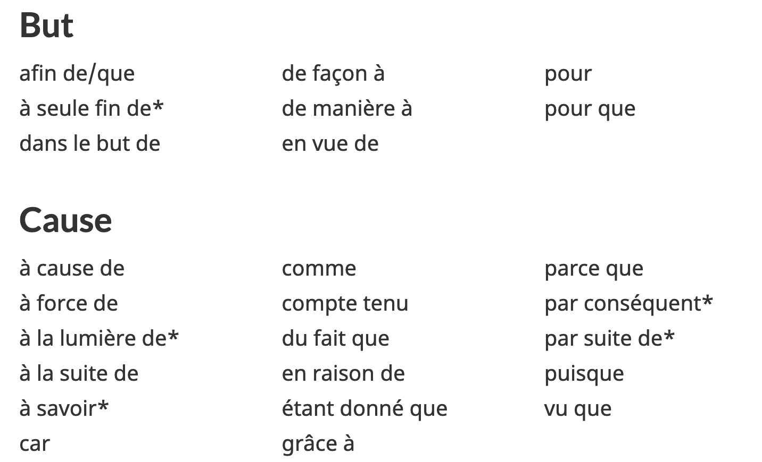
Les mots de liaisons

Slide 10
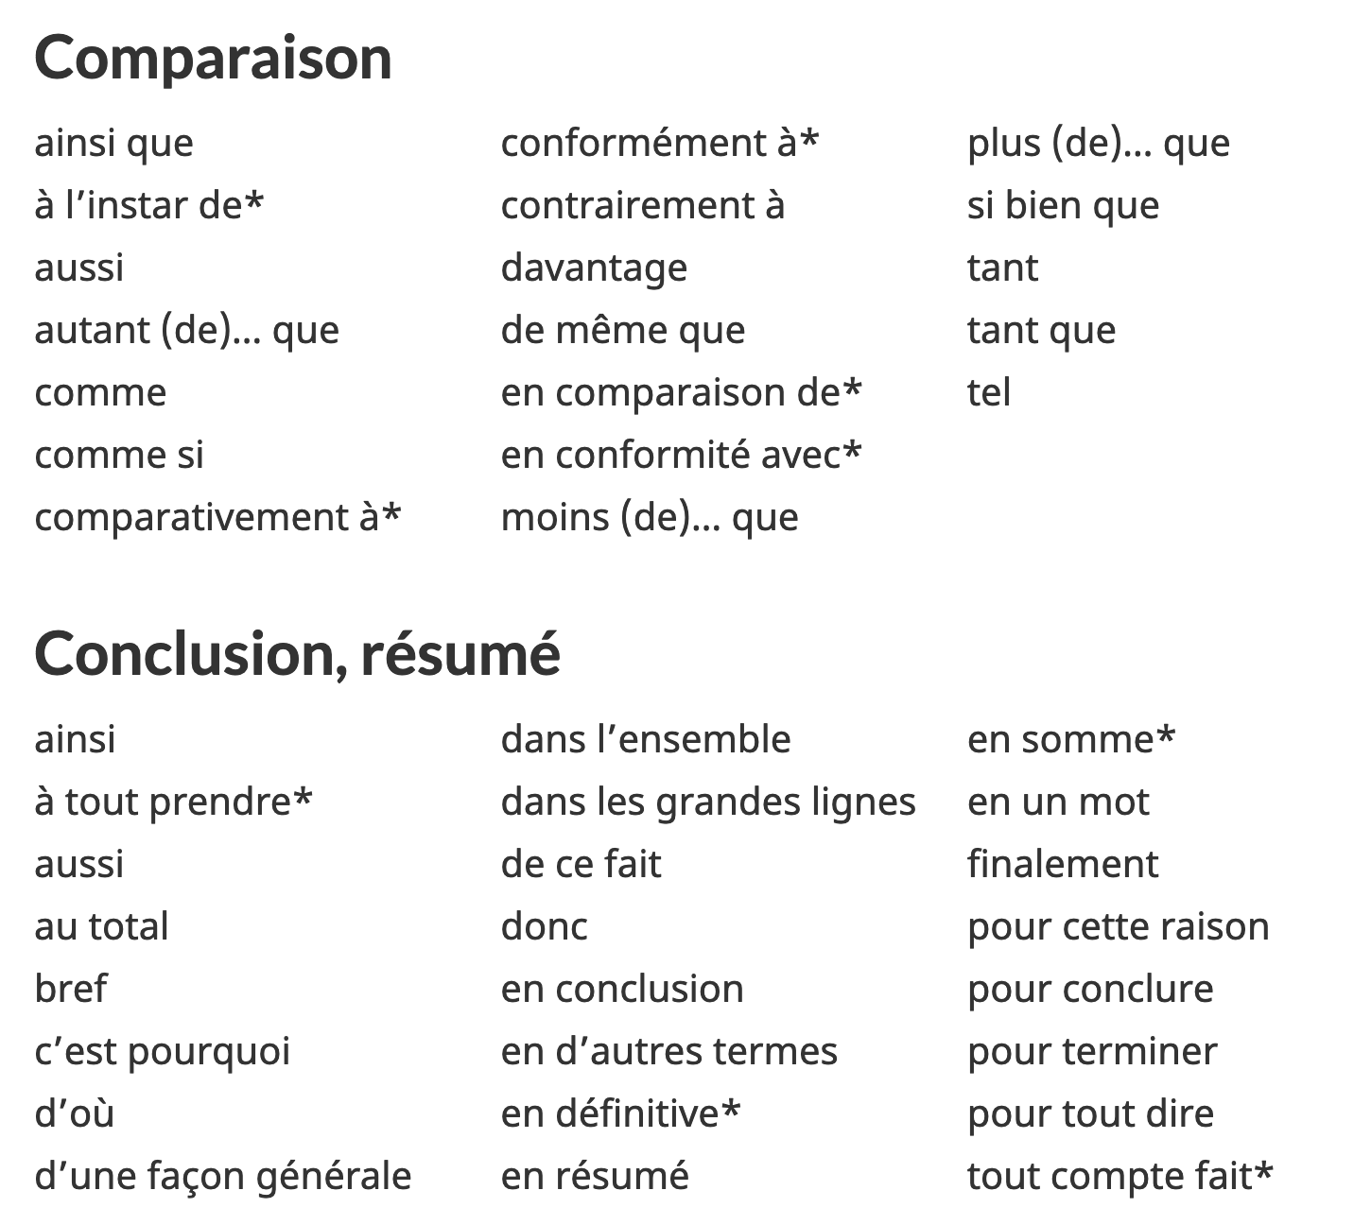
Les mots de liaisons

Slide 11
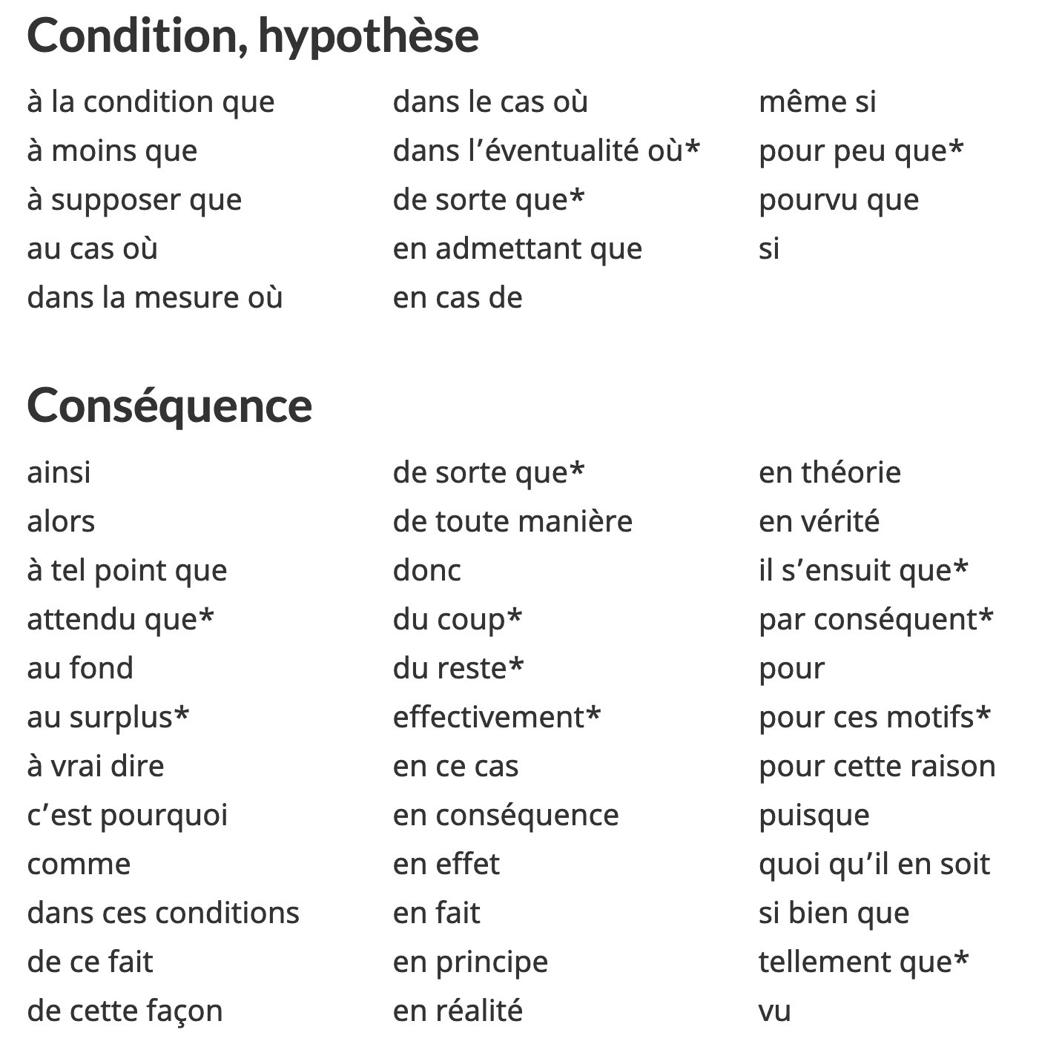
Les mots de liaisons

Slide 12
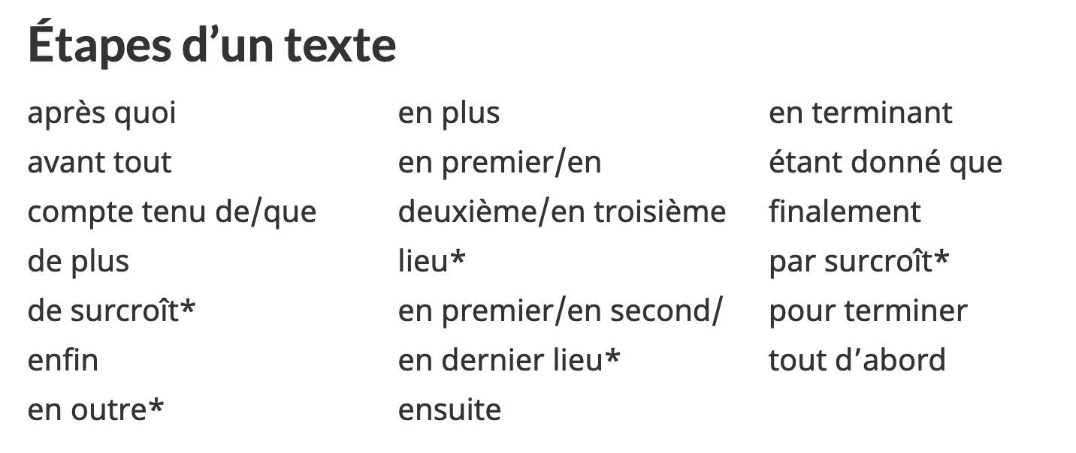
Les mots de liaisons

Slide 13
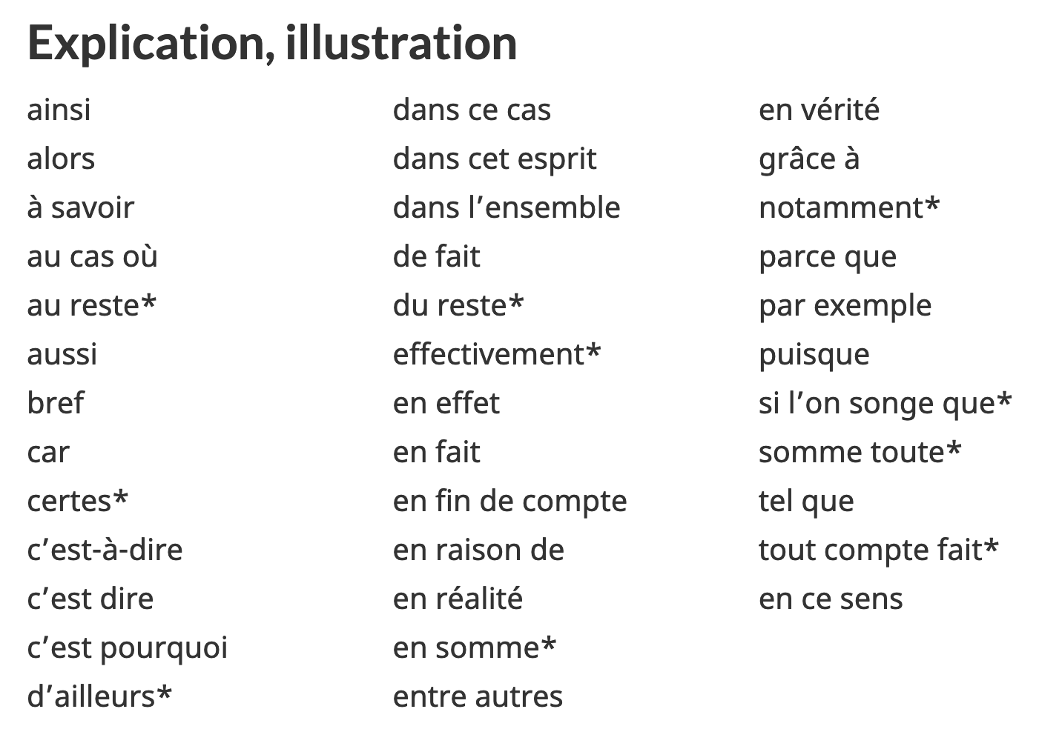
Les mots de liaisons

Slide 14
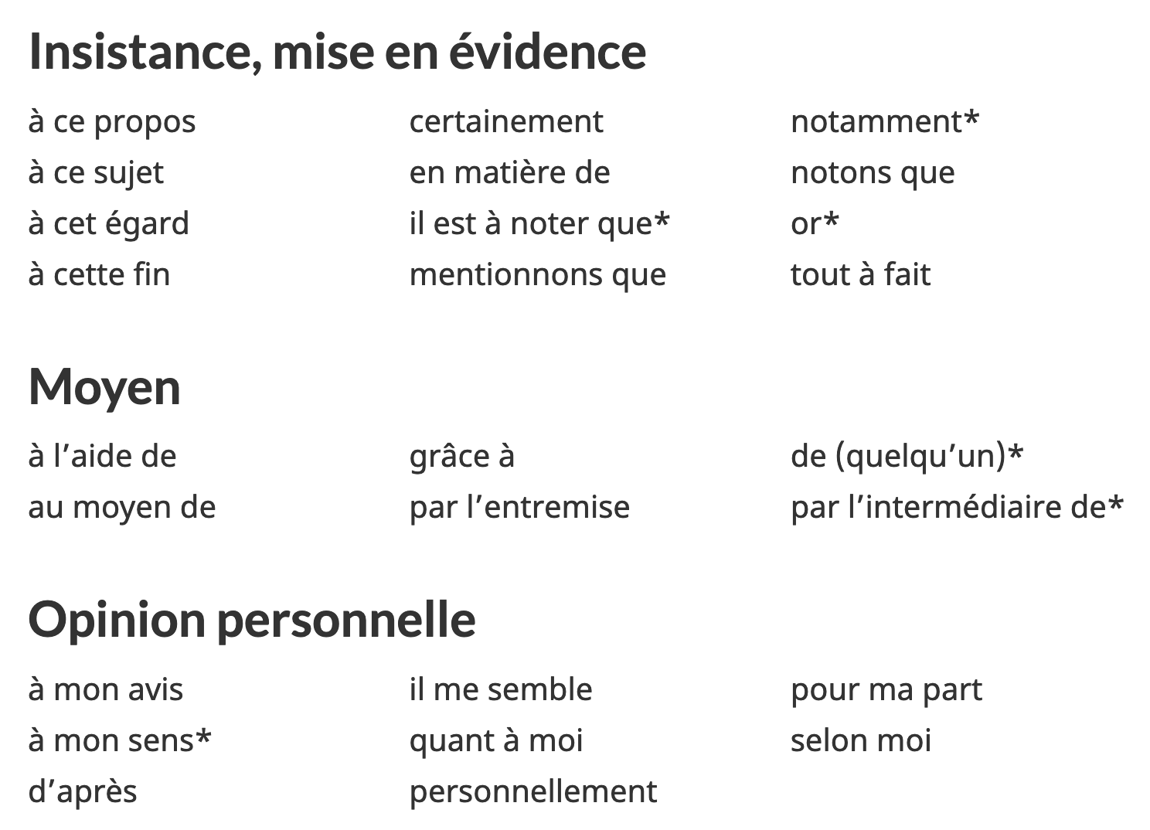
Les mots de liaisons

Slide 15
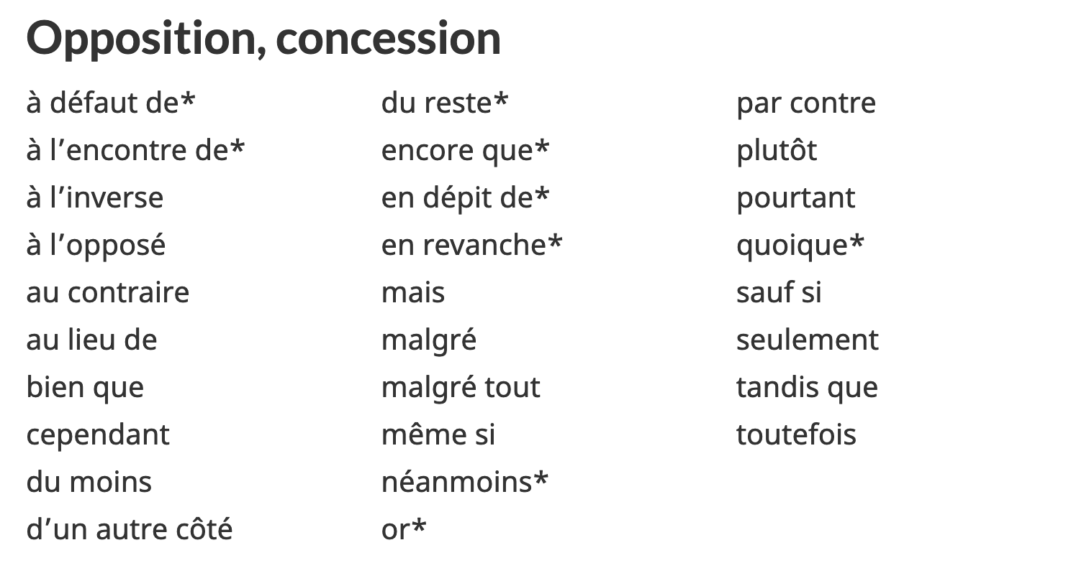
Les mots de liaisons

Slide 16
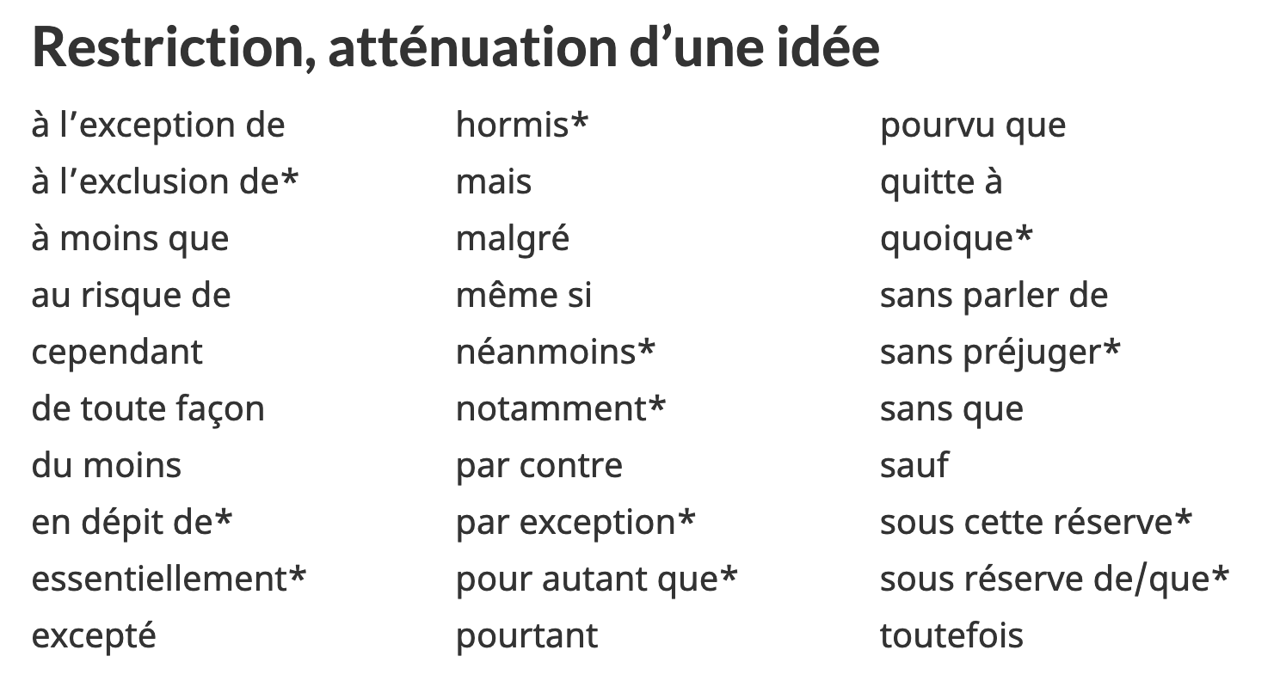
Les mots de liaisons

Slide 17
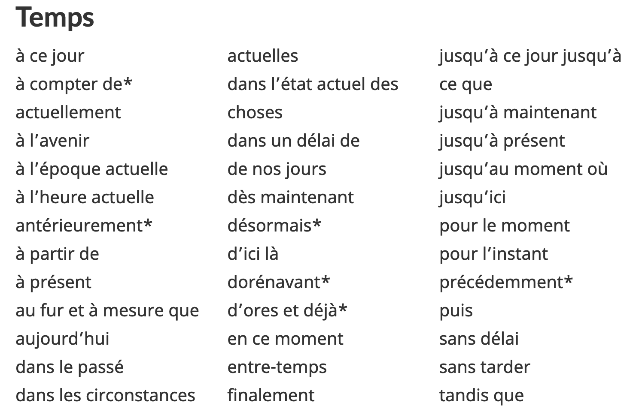
Les mots de liaisons

